Slide 1
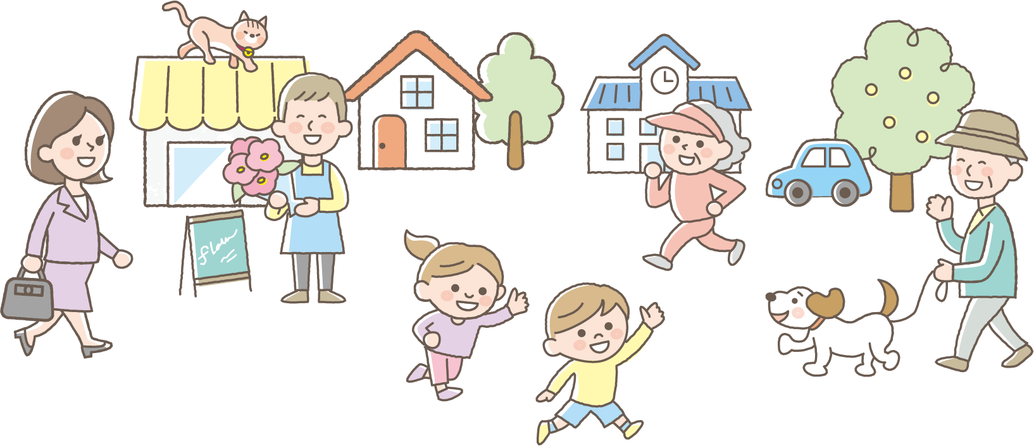
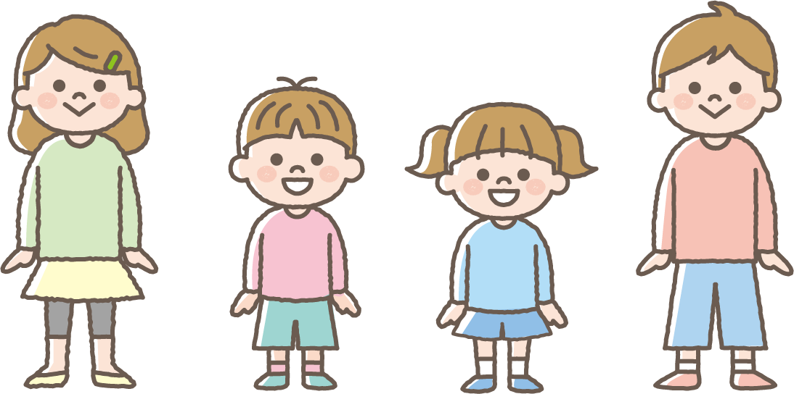
ミャンマー語
၂၀၂၂ ခုနှစ် ဖေဖော်ဝါရီလ ၁၀ ရက်
၅ နှစ်မှ ၁၁ နှစ်ရှိသော ကလေးများနှင့် အုပ်ထိန်းသူများထံသို့
Covid-19 ကာကွယ်ဆေးထိုးနှံခြင်းနှင့်စပ်လျဉ်း၍ အသိပေးချက်
သိ
ထိုးနှံမှု ကုန်ကျစရိတ်
အခမဲ့
(အလုံးစုံ အများပြည်သူ ရန်ပုံငွေ)
အသက် ၅ နှစ်ကျော် ကလေးများပါ
Covid-19 ကာကွယ်ဆေးကို ထိုးနိုင်ပါသည်။
အိမ်ကလူကြီးနဲ့အတူ ဤရှင်းလင်းချက်ကို ဖတ်ပြီး၊ ကာကွယ်ဆေးထိုးမလား တိုင်ပင်ကြရအောင်။
ကာကွယ်ဆေးထိုးနှံသည့်ရက်တွင် မိခင်နှင့်ကလေး ကျန်းမာရေးလက်စွဲစာအုပ်ကိုလည်း ယူလာပါ။

Slide 2
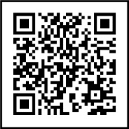
အုပ်ထိန်းသူများထံသို့
၅ နှစ်မှ ၁၁ နှစ်ရှိသောကလေးများလည်း Covid-19 ကာကွယ်ဆေးကို ထိုးနိုင်ပါသည်။ နိုင်ငံတွင်းရှိ Covid-19 ကူးစက်ခံရသူအားလုံးကို ခြုံငုံနိုင်သော ကလေးငယ်အချိုးအစားမှာ တိုးလာနေပါသည်။
ဤရှင်းလင်းချက်ကို ဖတ်ပြီး၊ ကာကွယ်ဆေးထိုးမလားဆိုတာ ကလေးငယ်နှင့်အတူ စဥ်းစားပါ။
◎ အသုံးပြုမည့် ကာကွယ်ဆေး
Pfizer ကုမ္ပဏီ၏ အသက် ၅ နှစ်မှ ၁၁ နှစ်အတွက် ကာကွယ်ဆေးကိုသုံးပါမည်။ ကလေးငယ်များအတွက် ကာကွယ်ဆေးဖြစ်သည် (※)။ အများအားဖြင့် ၃ ပတ် အကွာ ခြားပြီး၊ စုစုပေါင်း ၂ ကြိမ်ထိုးနှံရမည်။
(※) Pfizer ကုမ္ပဏီ၏ အသက် ၁၂ နှစ်နှင့်အထက် ထိုးဆေးနှင့်နှိုင်းယှဥ်ပါက၊ ပါဝင်ပစ္စည်းများမှာ 1/3 ဖြစ်သည်။
◎ ထိုးနှံနိုင်သူ
အသက် ၅ နှစ်မှ ၁၁ နှစ်ရှိသူ
အထူးသဖြင့် နာတာရှည် အသက်ရှူလမ်းကြောင်းဆိုင်ရာ ရောဂါ၊ မွေးရာပါနှလုံးရောဂါစသည့် ပိုမိုပြင်းထန် ဆိုးရွားလာနိုင်ခြေများသော ရောဂါအခံ(※) ရှိသည့် ကလေးငယ်များအား ထိုးနှံရန် အကြံပြုလိုပါသည်။ ဆေးထိုးနှံရာတွင် ကြိုတင်၍ မိသားစုဆရာဝန်စသည်တို့နှင့် သေသေချာချာ တိုင်ပင်ဆွေးနွေးပါ။
(※) ဂျပန်နိုင်ငံ ကလေးနှင့်ပတ်သက်သော ဆေးပညာလေ့လာရေးအဖွဲ့အစည်းတွင်၊ Covid-19 ဗိုင်းရပ်စ် ကူးစက်ရောဂါ ပိုမိုပြင်းထန် ဆိုးရွားလာနိုင်ခြေများသော ရောဂါများစာရင်းစသည်တို့ကို ထုတ်ပြန်ထားပါသည်။ ဂျပန်နိုင်ငံ ကလေးနှင့်ပတ်သက်သော ဆေးပညာလေ့လာရေးအဖွဲ့အစည်း “Covid-19 ဗိုင်းရပ်စ်နှင့် သက်ဆိုင်သော အချက်အလက်များ”
URL：https://www.jpeds.or.jp/modules/activity/index.php?content_id=333
Covid-19 ကာကွယ်ဆေး၏ အာနိသင်
Q. Covid-19 ကာကွယ်ဆေးမှာ ဘယ်လို အာနိသင်တွေ ရှိပါသလဲ?
A. Covid-19 ကာကွယ်ဆေးထိုးခြင်းဖြင့် Covid-19 ကူးစက်ခံရသော်လည်း ရောဂါလက္ခဏာများ ပြသရန်ခက်ခဲပါသည်။
ကာကွယ်ဆေး ထိုးခြင်းဖြင့် ခန္ဓာကိုယ်ထဲတွင် Covid-19 နှင့်တိုက်ခိုက်မည့် စနစ် (ကိုယ်ခံစွမ်းအား) ထွက်ပေါ်လာပါမည်။ ဗိုင်းရပ်စ် ခန္ဓာကိုယ်အတွင်း ဝင်လာသည့်အခါ၊ ချက်ချင်းတိုက်ခိုက်နိုင်သော ပြင်ဆင်မှုပြုလုပ်ထားနိုင်သောကြောင့်၊ Covid-19 ရောဂါလက္ခဏာများ ပြသရန်ခက်ခဲပါသည်။ အသက် ၅ နှစ်မှ ၁၁ နှစ်ရှိသူများမှာ ၂ ကြိမ်ထိုးနှံပြီးနောက် ၇ ရက်ကြာပြီးနောက်ပိုင်းတွင် ရောဂါကူးစက်မှုကာကွယ်နိုင်သည့်အာနိသင်မှာ ၉၀.၇% ဖြစ်သည်ဟု အစီရင်ခံစာတွင်ဖော်ပြထားသည် (※) ။
(※) အိုမီခရွန် အမျိုးအစားထွက်ပေါ်မလာခင်မှ ဒေတာဖြစ်သည်။
အရင်းအမြစ် : အထူးခွင့်ပြုချက်ရ အစီရင်ခံစာမှ
Covid-19 ကာကွယ်ဆေး၏ လုံခြုံစိတ်ချရမှု
Q. ကလေးငယ်များ Covid-19 ကာကွယ်ဆေး ထိုးပြီးနောက်၊ ဘယ်လို ရောဂါလက္ခဏာများ ပြသပါသလဲ?
A. ဆေးထိုးသည့်နေရာတွင် နာကျင်မှုမှာ အဖြစ်အများဆုံး ဖြစ်ပါသည်။
ကာကွယ်ဆေး ထိုးပြီးနောက် ရက်အနည်းငယ်အတွင်း ထွက်ပေါ်လာသည့် ရောဂါလက္ခဏာများမှာ၊ ဆေးထိုးသည့်နေရာတွင် နာကျင်မှုမှာ အဖြစ်အများဆုံးဖြစ်ပြီး၊ ပထမအကြိမ်တွင် ၇၄%၊ ဒုတိယအကြိမ်တွင် ၇၁% ဖြစ်သည်။ ဆေးထိုးပြီးနောက် ချက်ချင်းဆိုသည်ထက် ထိုးသည့်ရက်၏ ညနှင့် နောက်တစ်ရက်တွင် နာကျင်မှုကို ခံစားရသူများပါသည်။ ပင်ပန်းနွမ်းနယ်ခြင်းနှင့် ကိုယ်အပူချိန်စသည်တို့မှာ ပထမအကြိမ်ထက် ဒုတိယအကြိမ် ထိုးပြီးသည့်နောက်တွင် ပေါ်လာခြင်းမှာ များပြီး၊ 38℃ နှင့်အထက်ရှိသည့် ကိုယ်အပူချိန်မှာ ပထမအကြိမ်တွင် ၂.၅%၊ ဒုတိယအကြိမ်တွင် ၆.၅% ဖြစ်သည်။ ကာကွယ်ဆေး ထိုးပြီးနောက် ရောဂါလက္ခဏာများတွင် အများစုမှာ အပျော့စား သို့မဟုတ် အတန်အသင့်စသည်တို့ရှိပြီး၊ လက်ရှိအချိန်တွင် ရရှိထားသော အချက်အလက်များအရ လုံခြုံစိတ်ချရမှုတွင် အလွန်အမင်း စိုးရိမ်ရဖွယ်မရှိဟု သတ်မှတ်ထားကြပါသည်။
ရက်အနည်းငယ်အတွင်း ထွက်ပေါ်လာသည့် ရောဂါလက္ခဏာများ
ရောဂါလက္ခဏာများ ထွက်ပေါ်လာသည့် လူအချိုးအစား
ရောဂါလက္ခဏာများ
၅၀%နှင့်အထက်
၁၀ 〜 ၅၀％
၁ 〜 ၁၀％
ဆေးထိုးသည့်နေရာတွင် နာကျင်မှု၊ ပင်ပန်းနွမ်းနယ်ခြင်း
ခေါင်းကိုက်ခြင်း၊ ဆေးထိုးသည့်နေရာတွင် နီမြန်းခြင်း၊ ရောင်ရမ်းခြင်း၊ ကြွက်သားနာကျင်ခြင်း၊ ချမ်းစိမ့်ခြင်း
ဝမ်းလျှောခြင်း၊ ဖျားခြင်း၊ အဆစ်အမြစ်နာကျင်ခြင်း၊ အော့အန်ခြင်း
အရင်းအမြစ် : အထူးခွင့်ပြုချက်ရ အစီရင်ခံစာမှ
Q. ငယ်ရွယ်သောယောက်ျားလေးများမှာ ဆေးထိုးပြီးနောက် နှလုံးကြွက်သားရောင်ရမ်းသည့် ရောဂါဖြစ်လွယ်သည်ဟု ကြားရသော်လည်း၊ ကလေးငယ်များမှာ ဘယ်လိုဖြစ်မလဲ?
A. အမေရိကန်နိုင်ငံတွင် ၁၂ နှစ်မှ ၁၇ နှစ်ရှိ ယောက်ျားလေးများနှင့် နှိုင်းယှဥ်ပါက ၅ နှစ်မှ ၁၁ နှစ်ရှိသည့် ယောက်ျားလေးများမှာ နှလုံးကြွက်သားရောင်ရမ်းသည်ဟု အစီအရင်ခံမှုအချိုးအစားမှာ နည်းပါသည်။
ဖြစ်ခဲသော်လည်း နိုင်ငံရပ်ခြားတွင် ကလေးငယ်များတွင်ပါ ရောဂါလက္ခဏာ ပြင်းထန်မှု အတန်အသင့်ရှိသော နှလုံးကြွက်သားရောင်ရမ်းသည့် ရောဂါဖြစ်သည့်သာဓကများ အစီအရင်ခံစာတွင် ဖော်ပြထားပါသည်။
အမေရိကန်နိုင်ငံတွင် Covid-19 ကာကွယ်ဆေး ထိုးနှံပြီးနောက် နှလုံးကြွက်သားရောင်ရမ်းမှုကို အစီအရင်ခံသည့်နှုန်းမှာ ၅ နှစ်မှ ၁၁ နှစ်ရှိသည့် ယောက်ျားလေးများမှာ ၁၂ နှစ်မှ ၁၅ နှစ်ရှိ သို့မဟုတ် ၁၆ နှစ်မှ ၁၇ နှစ်ရှိ ယောက်ျားလေးများထက် နည်းပါသည်။
ကာကွယ်ဆေး ထိုးနှံပြီးနောက် ၄ရက်အတွင်း၌ ကလေးတွင် ရင်ဘတ်နာကျင်ခြင်း၊ နှလုံးခုန်မြန်ခြင်း၊ အသက်ရှူကြပ်ခြင်း၊ ရောင်ရမ်းခြင်းစသည့် ရောဂါလက္ခဏာများ တွေ့ရှိရပါက၊ ‌ဆေးကုသမှုအဖွဲ့အစည်းများနှင့် ‌စောလျင်စွာ တိုင်ပင် ဆွေးနွေးပြီး၊ ကာကွယ်ဆေးထိုးထားကြောင်းကို ပြောပြပါ။
ထို့အပြင် နှလုံးကြွက်သားရောင်ရမ်းမှုဖြစ်သည်ဟု ရောဂါရှာဖွေတွေ့ရှိပါက၊ ယေဘုယျအားဖြင့် ဆေးရုံတက်ရန်လိုအပ်သော်လည်း အများစုမှာ အနားယူခြင်းဖြင့် အလိုလို ပျောက်ကင်းသွားပါမည်။
အရင်းအမြစ် : 2022.1.5 ACIP Meeting

Slide 3
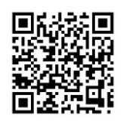
အုပ်ထိန်းသူများထံသို့
Covid-19 ကာကွယ်ဆေးကို ထိုးနှံရာတွင်
◎ ကလေးငယ်များအား ကာကွယ်ဆေးထိုးနှံရာတွင် အုပ်ထိန်းသူ၏ သဘောတူညီမှုနှင့် အတူလိုက်ပါကြည့်ရှုရန် လိုအပ်ပါသည်။
ကာကွယ်ဆေး ထိုးနှံသည့်အခါ ကူးစက်ရောဂါကာကွယ်မှု အကျိုးသက်ရောက်မှုနှင့် ဘေးထွက်ဆိုးကျိုးတုံ့ပြန်မှုနှစ်မျိုးစလုံး နှင့်စပ်လျဥ်း၍၊ မှန်ကန်သော ဗဟုသုတများကို သိရှိထားပြီးမှ၊ အုပ်ထိန်းသူ၏ စိတ်ဆန္ဒကိုအခြေပြုပြီး ဆေးထိုးနှံရန်ဆုံးဖြတ်စေလိုပါသည်။ အုပ်ထိန်းသူ၏ သဘောတူညီမှုမပါဘဲ ဆေးထိုးနှံမှု ပြုလုပ်မည်မဟုတ်ပါ။
ပတ်ဝန်းကျင်မှလူများအား အတင်းအကြပ်ဆေးထိုးစေခြင်း၊ ဆေးမထိုးထားသူအား ခွဲခြားဆက်ဆံခြင်းများ ပြုလုပ်၍မရပါ။
◎ ကာကွယ်ဆေး ထိုးနှံသည့်နေ့တွင် တတ်နိုင်သ၍ မိခင်နှင့်ကလေး ကျန်းမာရေးလက်စွဲစာအုပ်ကို ယူလာပါ။
ကလေးငယ်အား ကာကွယ်ဆေး ထိုးနှံရာတွင် ဆေးထိုးနှံမှုနောက်ကြောင်းကို မိခင်နှင့်ကလေး ကျန်းမာရေးလက်စွဲစာအုပ်တွင် သိမ်းဆည်းထားမည်ဖြစ်သောကြောင့် ဆေးထိုးနှံသည့်နေ့တွင် တတ်နိုင်သ၍ မိခင်နှင့်ကလေး ကျန်းမာရေးလက်စွဲစာအုပ်ကို ယူလာပါ။
ထို့အပြင် ဤအသိပေးချက်ပါဝင်သည့် စာအိတ်ပါ အကြောင်းအရာအစုံ၊ ကာယကံရှင် အတည်ပြုစာရွက်စာတမ်း (My Number Card ၊ ကျန်းမာရေးအာမခံလက်မှတ်စသည်) ကိုမမေ့မလျော့ ယူလာပါ။
◎ ကာကွယ်ဆေးနှင့် စပ်လျဥ်း၍ မေးခွန်းများနှင့် စိုးရိမ်ပူပန်မှုများရှိပါက မိသားစုဆရာဝန် စသည်တို့နှင့် တိုင်ပင်ဆွေးနွေးပါ။
Covid-19 ကာကွယ်ဆေးနှင့် အခြား ကာကွယ်ဆေးတို့၏ ထိုးနှံရမည့် အချိန်ကွာခြားချက်စသည်တို့နှင့် စပ်လျဥ်း၍၊ မိသားစုဆရာဝန် စသည်တို့နှင့် တိုင်ပင်ဆွေးနွေးပါ။ တစ်ချိန်တည်း သို့မဟုတ် ရှေ့နောက် ၂ပတ်အကွာတွင်၊ စည်းမျဥ်းအရ အခြား ကာကွယ်ဆေးကို ထိုး၍မရပါ။ ထို့အပြင် ကလေးငယ်တွင် ရောဂါအခံရှိပါက၊ ကာကွယ်ဆေးနှင့် စပ်လျဥ်း၍ မေးခွန်းများနှင့် စိုးရိမ်ပူပန်မှုများရှိပါကလည်း မိသားစုဆရာဝန် စသည်တို့နှင့် သေသေချာချာ တိုင်ပင်ဆွေးနွေးပါ။
တိုင်ပင်ဆွေးနွေးရမည့်နေရာစသည်
◎ Covid-19 ကာကွယ်ဆေးနှင့်သက်ဆိုင်သော တိုင်ပင်ဆွေးနွေးရမည့်နေရာ
ကာကွယ်ဆေး ထိုးနှံပြီးနောက် ခန္ဓာကိုယ်တွင် ထူးခြားသည့်လက္ခဏာများ ခံစားရပါက
ကာကွယ်ဆေး ထိုးနှံခဲ့သော ဆေးကုသမှုအဖွဲ့အစည်းနှင့် မိသားစုဆရာဝန်၊ မြို့နယ်ကျေးရွာရုံးနှင့် မြို့နယ်စီရင်စုရုံးကောင်တာ
ကာကွယ်ဆေး ထိုးနှံမှုအတွက် အထွေထွေ စုံစမ်းမေးမြန်းမှုများ
မြို့နယ်ကျေးရွာရုံး ကောင်တာ
◎ ကာကွယ်ဆေးထိုးနှံခြင်းဖြင့် ကျန်းမာရေးဆိုင်ရာထိခိုက်မှု ကယ်ဆယ်ရေးစနစ်အကြောင်း
ကာကွယ်ဆေးထိုးနှံခြင်းသည် ကျန်းမာရေးဆိုင်ရာထိခိုက်မှု (ရောဂါဖြစ်ခြင်း၊ မသန်စွမ်းမှုကျန်ရှိခြင်း) ဖြစ်ပွားသည်မျိုး ရှိပါသည်။ ဖြစ်ခဲသော်လည်း အရှင်းပျောက်ရန် ကုသ၍ မရနိုင်သောကြောင့်၊ သက်သာရေးစနစ်ကို ဆောင်ရွက်ပေးနေပါသည်။
Covid-19 ကာကွယ်ဆေး ထိုးနှံခြင်းဖြင့် ကျန်းမာရေးဆိုင်ရာထိခိုက်မှု ဖြစ်ပွားပါကလည်း၊ ကာကွယ်ဆေးထိုးနှံမှုဥပဒေကို အခြေခံပြီး သက်သာစေရေး (ဆေးကုသစရိတ်၊ မသန်စွမ်းမှုပင်စင်လစာစသည်) စရိတ်များကို လက်ခံရရှိနိုင်ပါသည် (※)။ လျှောက်ထားရန်လိုအပ်သောလုပ်ထုံးလုပ်နည်းများနှင့်စပ်လျဉ်း၍ နေထိုင်သူကဒ်ပြားရှိသော မြို့နယ်ကျေးရွာရုံးနှင့်တိုင်ပင်ပါ။
(※) ၎င်းကျန်းမာရေးဆိုင်ရာထိခိုက်မှုမှာ ဆေးထိုးနှံခြင်းကြောင့်ဖြစ်သည်ဟု ကျန်းမာရေး၊ အလုပ်သမားနှင့် လူမှုဖူလုံရေးဝန်ကြီးမှ အသိအမှတ်ပြုလိုက်ပါက၊ မြို့နယ်ကျေးရွာရုံးမှ ထောက်ပံ့ပေးပါမည်။ အသိအမှတ်ပြုရန်အတွက် ကာကွယ်ဆေးထိုးနှံမှု၊ ကူးစက်ရောဂါ၊ ဆေးဘက်ဆိုင်ရာနှင့် ဥပဒေရေးရာ ကျွမ်းကျင်သူများနှင့် ဖွဲ့စည်းထားသော နိုင်ငံတော် ရောဂါနှင့် မသန်စွမ်းမှု အသိအမှတ်ပြု စစ်ဆေးရေးကော်မတီဖြင့် ကြောင်းကျိုးဆက်စပ်မှုကို ဆုံးဖြတ်မည့် စစ်ဆေးမှုကို ပြုလုပ်ပါမည်။
ကာကွယ်ဆေး ထိုးနှံထားသူရှိသလို၊ မထိုးနှံထားသူလည်း ရှိပါသည်။ ကာကွယ်ဆေး ထိုးနှံပြီးနောက်တွင်လည်း ယခုအချိန်ထိ လုပ်လာခဲ့သည့်အတိုင်း လက်ကိုသေချာဆေးခြင်း၊ ပိုးသတ်ခြင်း၊ နှာခေါင်းစည်းတပ်ခြင်းစသည့် ကူးစက်ရောဂါကာကွယ်ရေးအစီအမံများကို ဆက်လက်လုပ်ဆောင်ကြရအောင်။
လူထူထပ်သောနေရာ
ထိတွေ့နိုင်သောနေရာ
အလုံပိတ်နေသောနေရာ
နှာခေါင်းစည်းတပ်ခြင်း
ဆပ်ပြာဖြင့် လက်ဆေးခြင်း
လက်ချောင်းများကို ပိုးသတ်ခြင်း
ကလေးငယ်များအတွက် Covid-19 ကာကွယ်ဆေး၏ အကျိုးထိရောက်မှုနှင့်လုံခြုံစိတ်ချရမှု စသည်တို့၏ အသေးစိတ်အချက်အလက်များနှင့် စပ်လျဥ်း၍ ကျန်းမာရေး၊ အလုပ်သမားနှင့်လူမှုဖူလုံရေး ဝန်ကြီးဌာန ဝက်ဘ်ဆိုက်သို့ ဝင်ရောက်ကြည့်ရှုပါ။
MHLW ကိုရိုနာ ကာကွယ်ဆေး ကလေးငယ် ရှာဖွေ
ဝက်ဘ်ဆိုက်ကို ကြည့်၍မရခဲ့ပါက သင်နေထိုင်သော မြို့နယ်ကျေးရွာရုံးသို့ ဆက်သွယ်ပါ။

Slide 4
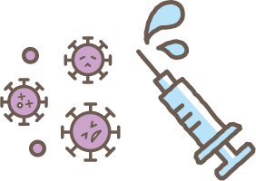
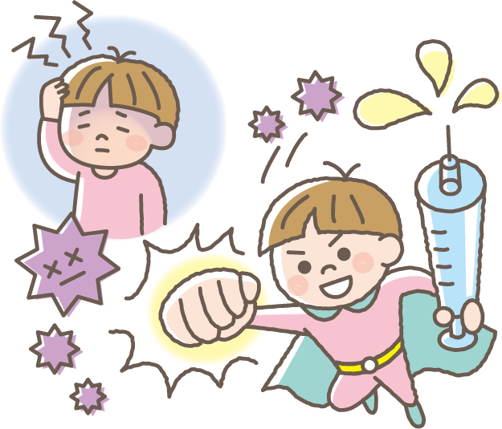
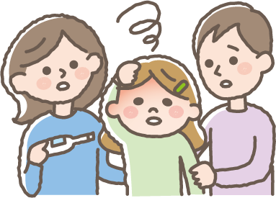
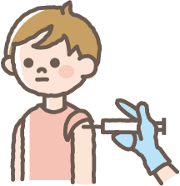
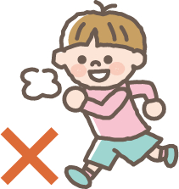
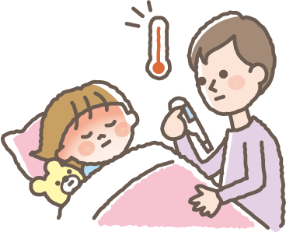
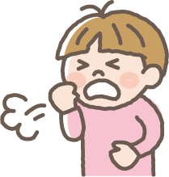
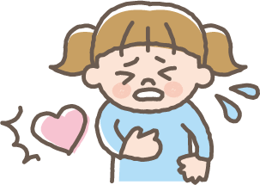
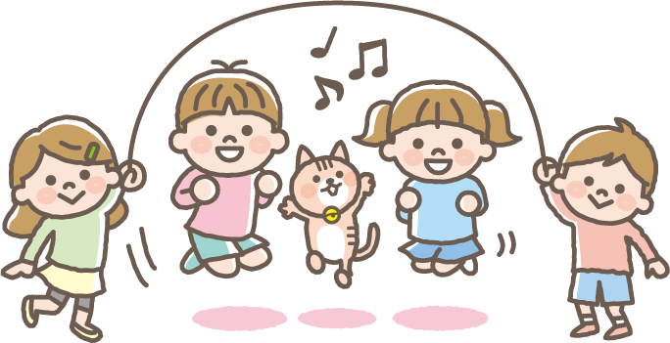
အသက် ၅ နှစ်မှ ၁၁ နှစ်ရှိသော ကလေးငယ်များသို့
(၂၀၂၂ ခုနှစ် ဖေဖော်ဝါရီလ ၁၀ ရက်)
Covid-19 ကာကွယ်ဆေးထိုးနှံခြင်းနှင့်စပ်လျဉ်း၍ အသိပေးချက်
Covid-19 ကာကွယ်ဆေးကို ဘာကြောင့် ထိုးရမှာလဲ?
လူ့ခန္ဓာကိုယ်ထဲကို Covid-19 ဗိုင်းရပ်စ် ဝင်သွားပြီး သူ့မိတ်ဆွေတွေ ပွားလာမယ်ဆိုရင်၊
ဖျားခြင်း၊ ပင်ပန်းခြင်း၊ ချောင်းဆိုးခြင်း၊ အသက်ရှူကြပ်ခြင်း၊ ခေါင်းကိုက်ခြင်း၊ အရသာပျက်ခြင်းတွေဖြစ်ပြီး နေထိုင်မကောင်း ဖြစ်လာတတ်ပါတယ်။
ကာကွယ်ဆေးထိုးလိုက်မယ်ဆိုရင် ခန္ဓာကိုယ်ထဲမှာ Covid-19 ဗိုင်းရပ်စ်နဲ့ တိုက်ခိုက်ဖို့ ပြင်ဆင်နိုင်မှာဖြစ်လို့၊ ဗိုင်းရပ်စ်က ခန္ဓာကိုယ်ထဲ ဝင်သွားရင်တောင်၊ နေထိုင်မကောင်းတာမျိုး ဖြစ်ဖို့ခက်သွားပါမယ်။
Covid-19 ကာကွယ်ဆေးထိုးတဲ့အခါ ဘာတွေကို သတိထားရင် ကောင်းမလဲ?
မထိုးခင်
37.5℃ အထက်ရှိတဲ့ အဖျားရှိနေခြင်း၊ နေထိုင်မကောင်းဖြစ်နေခြင်း စသည့်အချိန်များတွင်၊
ကာကွယ်ဆေး ထိုး၍မရတာကြောင့် ဖျားနေကြောင်းကို အိမ်ကလူကြီးကို ပြောပြကြရအောင်။
ထိုးသည့်အချိန်
ကာကွယ်ဆေးကို ပုခုံးနားကို ထိုးပါမယ်။
ပုခုံးလှန်ပြဖို့ လွယ်ကူတဲ့အဝတ်ဝတ်ပြီး ဆေးထိုးဖို့သွားကြရအောင်။
◎ ကာကွယ်ဆေးထိုးပြီးနောက် ၁၅ မိနစ်ကျော် ထိုင်ပြီး အခြေအနေကို ကြည့်ကြရအောင်။
(မိနစ် ၃၀ ထိုင်ပြီး အခြေအနေကို ကြည့်သည့်အခါလည်း ရှိသည်)
◎ ထိုးတဲ့ရက်မှာ ရေချိုးခန်းဝင်ခြင်းစတဲ့ ပုံမှန်အမြဲလုပ်နေကျအတိုင်း သွားလာနေထိုင်တာက ကိစ္စမရှိပေမယ့်၊ ပြင်းထန်တဲ့အားကစားကိုတော့ မလုပ်ပါနဲ့။
◎ ကာကွယ်ဆေးထိုးပါက အောက်ပါ ရောဂါလက္ခဏာတွေ ပြတတ်ပေမယယ့်၊ ၂ ရက် မှ ၃ ရက်အတွင်း အလိုလို ပြန်ကောင်းသွားကြောင်း သိရှိထားပါတယ်။
ဆေးထိုးပြီးနောက်
◯ ဖျားခြင်း ◯ နေထိုင်ရခက်ခြင်း
◯ ပင်ပန်းခြင်း ◯ ဝမ်းပျက်ခြင်း
◯ ခေါင်းကိုက်ခြင်း
◯ ချမ်းစိမ့်စိမ့်ဖြစ်ခြင်း
ဒီလို ရောဂါလက္ခဏာတွေ ပြလာပါက အိမ်ကလူကြီးနဲ့ အနီးနားက လူကြီးတွေကို အသိပေးကြရအောင်။
● ထိုးပြီးနောက်ချက်ချင်း
● ထိုးသည့်ရက်နှင့် ၄ ရက်ခန့်အကြာကာလ
◯ ခန္ဓာကိုယ်ယားယံခြင်း
◯ ချောင်းဆိုးခြင်း
◯ ဖျားခြင်း ◯ ခေါင်းကိုက်ခြင်း ◯ ရင်ဘတ်နာခြင်း ◯ အသက်ရှူကြပ်ခြင်း
◯ ပင်ပန်းခြင်း ◯ ချမ်းစိမ့်စိမ့်ဖြစ်ခြင်း ◯ ရင်တုန်သလိုဖြစ်ခြင်း
ဤ ကာကွယ်ဆေးကို ၃ ပတ် အကွာ ခြားပြီး ၂ ကြိမ်ထိုးပါ။
လိုက်နာစေချင်တဲ့ အရေးကြီးသောအချက်။
ကာကွယ်ဆေးကို စောစောထိုးထားသူ၊ ကာကွယ်ဆေးထိုးမရသော အကြောင်းပြချက်ရှိသူစသည့် အမျိုးမျိုးသော လူများရှိပါတယ်။ ကာကွယ်ဆေးထိုးထားတယ်၊ မထိုးထားဘူးဆိုတဲ့ အကြောင်းပြချက်နဲ့ အနီးနားကလူတွေကို မကောင်းပြောတာမျိုး၊ အနိုင်ကျင့်တာမျိုး လုံးဝမလုပ်ပါနှင့်။

